Slide 1
Lab01
工作站&Linux操作
日期：115/11/07

Slide 2
Object
期末專題分組
工作站基本操作
Linux常用指令
隨堂練習Lab01
HW01
Notes:
系級 學號 姓名 哪間教室上課 (計算機中心217、共同教室317)

Slide 3
工作站基本操作
如何登入工作站
如何使用自己的網路空間
如何在工作站撰寫程式

Slide 4
如何登入工作站
開始 > 附屬應用程式 > 命令提示字元
或 開始 > 執行 > cmd
telnet 到計中 ( 140.123.2.6 )
輸入使用者帳號密碼
(帳號:u+學號去第一個數字, 密碼:edu+身分證後五碼)
利用passwd可以變更密碼
Notes:
下載pietty

Slide 5
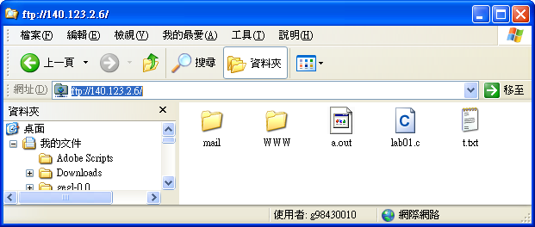
如何使用自己的網路空間
用檔案總管開啟電算中心的網路空間，使用ftp的連線方式
( ftp://140.123.2.6 )

Slide 6
Linux常用指令

Slide 7
Linux常用指令—一般檢視切換
ls(list) 列出檔案
  ls –al
cd(change directory) 切換目錄
  cd WWW
  cd .. 回到上一層的目錄 #cd ..
pwd(print working directory) 顯示所在目錄
clear 清空螢幕

Slide 8
Linux常用指令—檔案操作
mkdir 新增目錄
rmdir 刪除目錄
rm 刪除目錄 #rm –rf dir
rm 刪除檔案 #rm abc.txt
cp 拷貝檔案 #cp a.txt /home/ftp
mv 移動檔案或目錄 #mv a.txt /home/ftp
mv 重新命名檔案 #mv a.txt b.b
vi 使用編輯器開啟檔案 #vi 123.txt
Notes:
mkdir => make directory
rmdir => remove directory
rm => remove
cp => copy
mv => move
cp 456.txt ./123

Slide 9
Linux常用指令—好用指令
^c 強制中斷正在執行的程式
Tab鍵 補足檔名/補足指令
“上下”鍵 回溯指令輸入
man 看指令 (按q結束)
  #man ls
cat 、more 、less看檔案的內容
  #cat abc.txt
grep 尋找目錄中的特定檔名
  #ls | grep xxx
Notes:
cat => Concatenate

Slide 10
vi 程式編輯器
一般模式：
以 vi 打開一個檔案就直接進入一般模式了(這是預設的模式)。
可以使用『上下左右』按鍵來移動游標
可以使用『刪除字元』或『刪除整行』來處理檔案內容
可以使用『複製、貼上』來處理你的文件資料。
編輯模式：
按下『i, I, o, O, a, A, r, R』等任何一個字母之後才會進入編輯模式。
按下『Esc』這個按鍵即可退出編輯模式回到一般模式。
指令列命令模式：
在一般模式當中，輸入『 : / ? 』三個中的任何一個按鈕，就可以將游標移動到最底下那一行。在這個模式當中， 可以提供你『搜尋資料』的動作，而讀取、存檔、大量取代字元、離開 vi 、顯示行號等等的動作則是在此模式中達成的！
Notes:
刪除字元 x
刪除整行 dd

Slide 11
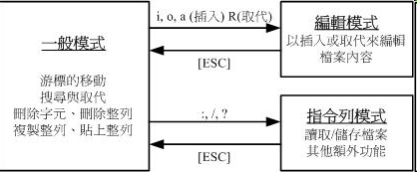
vi 程式編輯器

Slide 12
vi 程式編輯器-一般模式
移動游標的方法
h 或 向左方向鍵(←) | 游標向左移動一個字元
j 或 向下方向鍵(↓) | 游標向下移動一個字元
k 或 向上方向鍵(↑) | 游標向上移動一個字元
l 或 向右方向鍵(→) | 游標向右移動一個字元

Slide 13
vi 程式編輯器-一般模式
刪除、複製與貼上
x, X | 在一行字當中，x 為向後刪除一個字元 (相當於 [del] 按鍵)， X 為向前刪除一個字元(相當於 [backspace] 亦即是倒退鍵)
dd | 刪除游標所在的那一整列
yy | 複製一行(搭配p使用)
行數yy | 複製多行
p, P | p 為將已複製的資料在游標下一行貼上。 (搭配yy使用) P 則為貼在游標上一行！
u | 復原前一個動作
[Ctrl]+r | 重做上一個動作

Slide 14
vi 程式編輯器-編輯模式
進入插入或取代的編輯模式
i, I | 進入插入模式(Insert mode)： i 為『從目前游標所在處插入』， I 為『在目前所在行的第一個非空白字元處開始插入』。
a, A | 進入插入模式(Insert mode)： a 為『從目前游標所在的下一個字元處開始插入』， A 為『從游標所在行的最後一個字元處開始插入』。
o, O | 進入插入模式(Insert mode)：這是英文字母 o 的大小寫。 o 為『在目前游標所在的下一行處插入新的一行』； O 為在目前游標所在處的上一行插入新的一行！
r, R | 進入取代模式(Replace mode)： r 只會取代游標所在的那一個字元一次； R會一直取代游標所在的文字，直到按下 ESC 為止
[Esc] | 退出編輯模式，回到一般模式中

Slide 15
vi 程式編輯器-指令列模式
指令列的儲存、離開等指令
:w | 將編輯的資料寫入硬碟檔案中
:q | 離開 vi 若為 :q! 則為不儲存強制離開
:wq | 儲存後離開 若為 :wq! 則為強制儲存後離開
/要搜尋的字串 | 可以找出文件中的字串 (按 n 為搜尋下一個)
:%s/取代目標/ 取代字串/g | 與視窗作業系統中的 取代功能相同 最後的g表示整份文件
:d 行數 | 刪除游標後(含)指定的行數

Slide 16
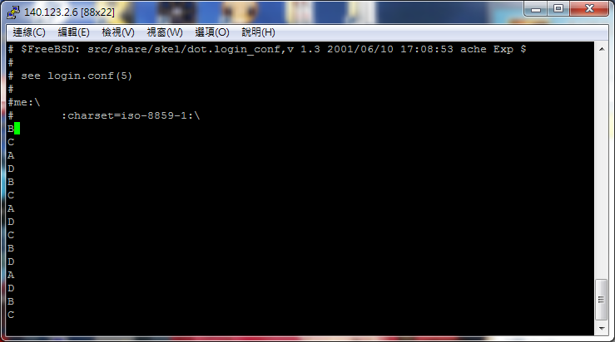
vi 程式編輯器-問題
編輯模式 :上下左右 出現ABCD
沒有色彩
Backspace 無功能

Slide 17
vi 程式編輯器-問題
指令列模式:
:set bs=2 | 啟用backspace
:set nocp | 方向鍵可使用
:set nu ( :set nonu ) | 開啟/關閉行數
:set ru ( :set noru) | 開啟/關閉尺規
:set syntax=on | 彩色標示程式碼
Notes:
:syntax on 讓vi 在特定附檔名下顯示顏色
:set nocp 如此按『i』鍵進入編輯模式時就可以使用方向鍵移動游標，並且命令列的『-- 插入 --』訊息也可以出現了！ 或是 修改vi的設定檔，位置在/etc/vim/virc、/usr/share/vim/virc 將set compatible改成set nocompatible也就是取消設為和原始 vi 相容的狀態，（因為若開啟的話vim 的擴充功能會被抑制）
:set backspace=2 當 backspace 為 2 時，就是可以刪除任意值；0 或 1 時，僅可刪除剛剛輸入的字元， 而無法刪除原本就已經存在的文字了！

Slide 18
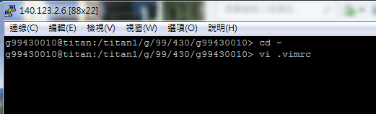
vi 程式編輯器-問題
# cd ~ //回到家目錄
#vi .vimrc //新增並編輯“.vimrc”

Slide 19
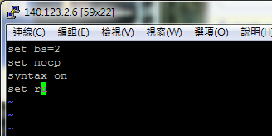
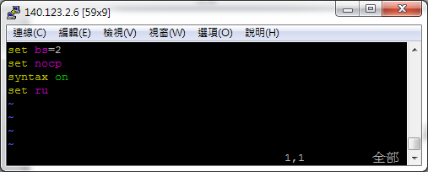
vi 程式編輯器-問題
鍵入你喜歡的指令 :wq! 存檔離開

Slide 20
Linux常用指令—編譯程式
#gcc 123.c
  編譯程式並產生a.out的執行檔
#gcc -o 123 123.c
  編譯程式並產生名叫123的執行檔
#./a.out
  執行剛寫完的程式

Slide 21
更多的Linux
教學網站
鳥哥的Linux私房菜

Slide 22
Lab1
在自己工作站目錄下新建一個Lab01的目錄
(Hint : mkdir Lab01 )
在目錄裡面寫一個程式，可以讓使用者輸入班級、學號、姓名，然後回應訊息。

Slide 23
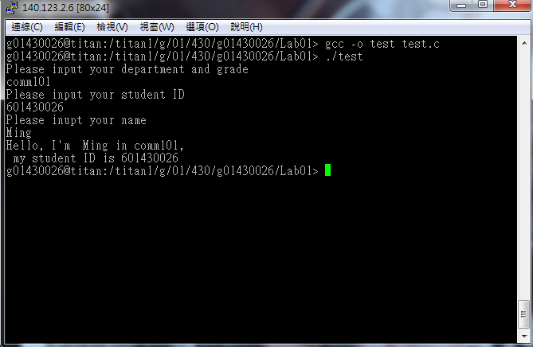
Lab1

Slide 24
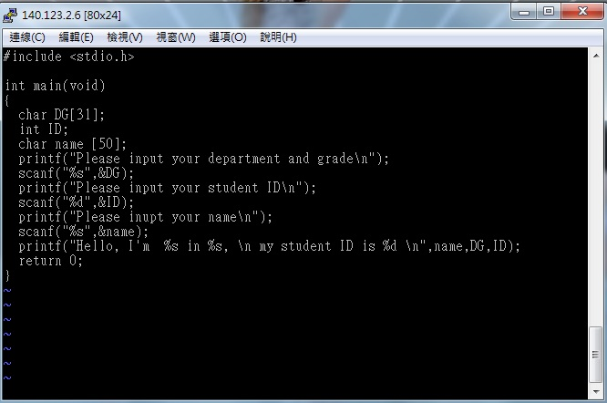
Lab1

